Slide 1
Ηλεκτρονικές Προμήθειες B2B
Θανάσης Πετμεζάς
Γενικός Διευθυντής cosmoONE
Ιανουάριος 2016

Slide 2
A definition
Procurement is defined as
«the obtaining of something, especially by effort»

Slide 3
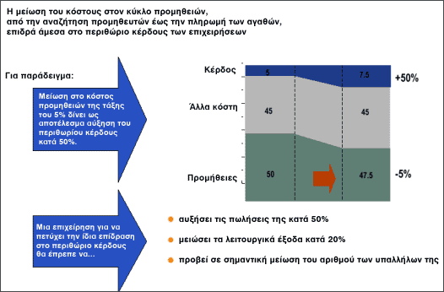
Γιατί οι προμήθειες έχουν ενδιαφέρον…

Slide 4
Το θέμα των Προμηθειών
Το μη αναστρέψιμο γεγονός
Το κόστος προμηθειών για προϊόντα, υπηρεσίες και έργα, υφίσταται κάθε χρόνο και εμφανίζεται ως πιεστικός παράγων στους προϋπολογισμούς εταιριών (εξέλιξη της τεχνολογίας, δημιουργία νέων προϊόντων & υπηρεσιών, εκσυγχρονισμός, νομοθετικές απαιτήσεις, ανταγωνιστικές πιέσεις, κ.λ.π.)
Ο περιορισμός
Η παρούσα οικονομική κατάσταση δεν επιτρέπει στις Διοικήσεις των Τμημάτων Προμηθειών Εταιριών και Οργανισμών, την εύκολη διεκδίκηση συμπληρωματικών κονδυλίων, επιπρόσθετων ανθρώπινων πόρων και επιπλέον πληροφοριακών συστημάτων για να αντιμετωπίσουν τον αυξανόμενο φόρτο εργασίας.
Το ζητούμενο
Η βελτιστοποίηση της λειτουργίας προμηθειών, μέσα από την καλύτερη αξιοποίηση των υφιστάμενων πόρων, για την μείωση του κόστους και τον περιορισμό της σπατάλης
Η προφανής ανάγκη
Η εστίαση στην ποιοτική και ποσοτική διάσταση των δαπανών.
Οι διαδικασίες προμηθειών, από τακτική λειτουργία γίνονται στρατηγική επιλογή

Slide 5
Paint Points Προμηθειών
Διαδικασίες προμηθειών
“Buyer Centric” διαδικασίες που συνήθως δεν είναι «φιλικές» ούτε προς τους προμηθευτές, ούτε και στους εσωτερικούς χρήστες, ,γεγονός που δημιουργεί καθυστερήσεις και εγείρει ενστάσεις για την αποδοτικότητα και αποτελεσματικότητα του τμήματος προμηθειών.
Οργάνωση Πληροφοριών
Οι πληροφορίες προμηθειών δεν συλλέγονται πλήρως, ούτε ταξινομούνται σωστά.
Αδυναμία άμεσης πρόσβασης σε ιστορικά προμηθειών για εξαγωγή συμπερασμάτων.
Απουσία υποστήριξης προμηθειών με ειδικευμένα Ηλεκτρονικά Συστήματα
Φόρτος εργασίας, συχνά δυσανάλογος με την επιχειρησιακή αξία συγκεκριμένων προμηθειών.
Δυσκίνητες διαδικασίες ρουτίνας – άσκοπη ανάλωση εργατοωρών.
Καμία μείωση διαχειριστικού κόστους σε επαναλαμβανόμενες διαδικασίες.
«Τομεακά είδη» (industry specific): είδη που σχετίζονται μόνο με τον συγκεκριμένο χώρο
«Κοινά αλλά διαφοροποιημένα» (common but differentiated): είδη τα οποία συναντώνται και σε άλλους τομείς αλλά διαφοροποιούνται ως προς τις προδιαγραφές- απαιτήσεις σε σχέση με τον συγκεκριμένο τομέα
«Κοινά είδη» (common): είδη τα οποία δεν διαφοροποιούνται σε κάθε τομέα
Πολυπλοκότητα προμηθειών

Slide 6
Αναντιστοιχία Προβλημάτων και Λύσεων
Τα περισσότερα προβλήματα στην διαδικασία εταιρικών προμηθειών, οφείλονται συνήθως στην κακή επικοινωνία και συνεργασία με εξωτερικούς εταίρους.
Οι προσφερόμενες λύσεις, παρέχουν εργαλεία τα οποία επικεντρώνονται σε εσωτερικές διαδικασίες διαχείρισης και ελέγχου της Επιχείρησης ή του Οργανισμού.

Slide 7
Με άλλα λόγια …
Do more
with less

Slide 8
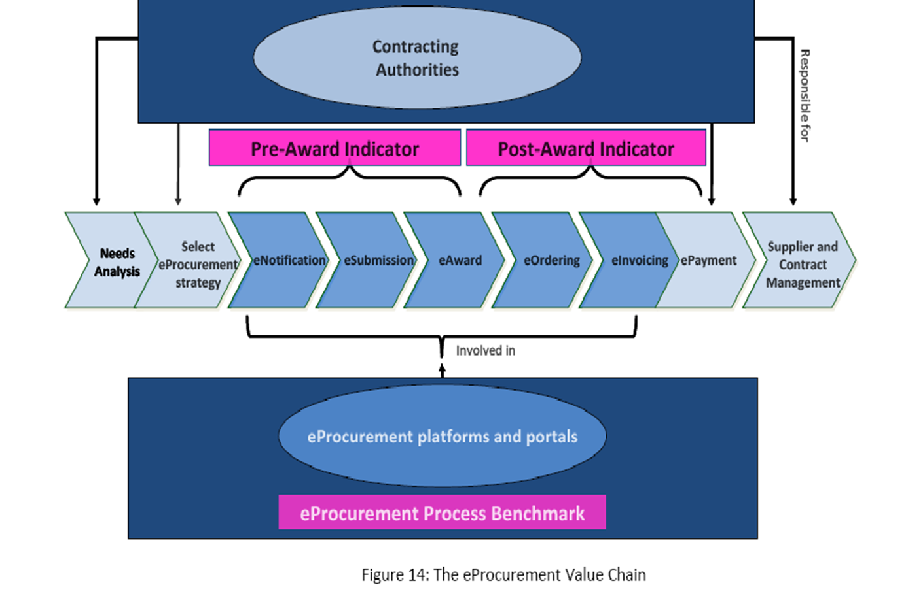
Οι ηλεκτρονικές προμήθειες B2B
Οι προμήθειες B2B
Πλάνο Προμηθειών
Διαγωνισμός
Παραγγελίες
Πληρωμή
Δημοσίευση Προκήρυξης
Διαπραγμάτευση & Σύμβαση
Τιμολόγηση
Παρακολούθηση Σύμβασης
Η περιοχή
ενδιαφέροντος

Slide 9
Βασικά Στάδια Προμηθειών Κύριοι Στόχοι
Υπογραφή σύμβασης με προμηθευτές
Negotiations
Negotiations
Procurement
Invoicing
Αναζήτηση προϊόντων & προμηθευτών
Διενέργεια RFI/RFP/RFQ
Αξιολόγηση προσφορών
Διαπραγμάτευση με προμηθευτές για αγορά
Δημιουργία αιτημάτων αγορών
Έγκριση σύμφωνα με τις εσωτερικές διαδικασίες και κανονισμό προμηθειών
Αποστολή παραγγελιών στους συμβεβλημένους προμηθευτές, σύμφωνα με τις τιμές και τους όρους της σύμβασης.
Λήψη δελτίων αποστολής, τιμολογίων και πιστωτικών
Έλεγχος.
Καταχώρηση των παραστατικών των προμηθευτών στα συστήματα του αγοραστή
ΣΤΟΧΟΙ
Μείωση τιμής αγοράς
Αποτελεσματικότητα και διαφάνεια
Αυτοματοποίηση διαδικασίας επιλογής και αξιολόγησης
ΣΤΟΧΟΙ
Μείωση διαδικαστικού κόστους και χρόνου
Έλεγχος ανάλωσης, παρακολούθηση δεικτών
Αυτοματοποίηση διαδικασίας αίτησης-έγκρισης-αποστολής παραγγελίας-καταχώρησης τιμολογίου

Slide 10
Εργαλειοθήκη- βέλτιστες πρακτικές
Διαδικασία | Χρήση
Ανταγωνιστικός Διάλογος | Πριν την διακήρυξη, για τον καθορισμό προδιαγραφών σε συμφωνία με τους υποψηφίους.
Ηλεκτρονικοί Διαγωνισμοί, Ηλεκτρονικές Έρευνες Αγορών | Συστηματοποίηση της διαγωνιστικής διαδικασίας για αύξηση της παραγωγικότητας, διαφάνειας και αποτελεσμάτων.
Αντιστροφή Σταδίων Τεχνικής & Οικονομικής Αξιολόγησης Προσφορών. | Αποφυγή καθυστερήσεων αξιολόγησης ολων των τεχνικών προσφορών και διαδικασίας ενστάσεων επί όλων αυτών .
Ηλεκτρονικοί Πλειστηριασμοί | Βελτίωση τιμήματος αγοράς, είτε σε μειοδοτικούς διαγωνισμούς, είτε σε διαγωνισμούς με συμφερότερη προσφορά.
Συμφωνία Πλαίσιο | Μεσοπρόθεσμη σύμβαση με συγκεκριμένους προμηθευτές και είδη και υπόσχεση απορρόφησης του προϋπολογισμού.
Δυναμικά Συστήματα Αγορών | Μακροπρόθεσμη σύμβαση με δυναμικά οριζόμενα είδη και προμηθευτές, χωρίς δεσμεύσεις τιμήματος.
Ηλεκτρονικοί Κατάλογοι | Λίστα ειδών & τιμών σαν αποτέλεσμα διαγωνισμού, για την σταδιακή εκτέλεση σύμβασης.

Slide 11
Κόστος Προμηθειών
Άμεσο κόστος (μετρήσιμο σχετικά εύκολα)
Το τίμημα αγοράς
Η ανάλωση
Έμμεσο κόστος (δύσκολο να αποτιμηθεί)
Κόστη διαδικασιών πριν την υπογραφή σύμβασης
Συγκέντρωση-ανάλυση αναγκών
Ορισμοί επιτροπών και σύνταξη προδιαγραφών.
Συγκέντρωση και αξιολόγηση προσφορών
Αναφορές προς την Διοίκηση
Επίλυση διαφορών και ενστάσεων
Κόστη διαδικασιών μετά την υπογραφή σύμβασης
Παρακολούθηση αγορών
Έλεγχος ανάλωσης
Ταυτοποίηση παραγγελιών, παραδόσεων και τιμολογήσεων
Αναφορές προς την Διοίκηση

Slide 12
Μεθοδολογία Περιορισμού Κόστους Προμηθειών
Στόχος o κανόνας Pareto 80% -20 %
Επικέντρωση στο 20% των περιπτώσεων που αντιπροσωπεύουν το 80% του κόστους .
Άρα → αυτοματοποίηση του 80% των περιπτώσεων που αντιπροσωπεύουν το 20% του κόστους.
Effectiveness = save money
Efficiency = save time

Slide 13
Επιλογή Ηλεκτρονικών Εργαλείων
SAVE TIME=efficiency
SAVE MONEY= effectiveness
Επαναλαμβανόμενες Προμήθειες
Αυτοματοποίηση διαδικασίας μικρό-διαγωνισμών χωρίς απώλεια ελέγχου και auditing (spend under management)
Τυποποίηση διαδικασιών, εγγράφων, νομοθεσίας, αναφορών κλπ
Προμήθειες σημαντικής αξίας
Στόχος, η καλύτερη τιμή σε σωστά προδιαγεγραμμένα είδη (χαμηλότερη τιμή, ή συμφερότερη τιμή)
Πριν την σύμβαση = φάση έρευνας αγοράς, και διαγωνισμού (sourcing)
Στάδιο Διαδικασιών
Μετά την σύμβαση= Περίοδος χρήσης (procurement)
Διαχείριση Παραγγελιών
Στόχος η Αυτοματοποίηση αποστολής παραγγελιών → απαιτούμενες ροές εγκρίσεων, κατάλογοι εγκεκριμένων υλικών, σύνδεση με προμηθευτές, ενημέρωση Πληροφοριακών Συστημάτων
Διαχείριση ανάλωσης
Στόχος, η αυτοματοποιημένη παρακολούθηση και ο έλεγχος της ανάλωσης → εγκρίσεις, δείκτες και στατιστικά στοιχεία

Slide 14
Πως ξεκινώ ?
Σχέδιο Δράσης
Ανάλυση ευκαιριών
Μεθοδολογία Υλοποίησης
Ο ρόλος των συμβούλων & παρόχων

Slide 15
Το μεγάλο τοπίο των προμηθειών
ΕΤΗΣΙΟ
ΠΡΟΓΡΑΜΜΑ
ΠΡΟΜΗΘΕΙΩΝ
(Planning)
ΕΚΤΕΛΕΣΗ
ΠΡΟΜΗΘΕΙΩΝ
(acting)
ΑΝΑΛΥΣΗ
ΑΠΟΤΕΛΕΣΜΑΤΩΝ
&
ΑΠΟΛΟΓΙΣΜΟΣ
(Analysis
& Reviewing)
Οι Λειτουργικές Περιοχές
(Business Areas)
ΚΑΝΟΝΙΣΜΟΣ ΠΡΟΜΗΘΕΙΩΝ
(Legal, Compliance & Risk Management)
Οι απαραίτητες
Οριζόντιες Υποστηρικτικές
Λειτουργίες (Processes)
ΔΙΑΧΕΙΡΙΣΗ ΔΙΑΔΙΚΑΣΙΩΝ ΚΑΙ ΕΓΓΡΑΦΩΝ
(Workflow & Document Management)
ΣΥΜΜΕΤΟΧΗ & ΥΠΟΣΤΗΡΙΞΗ ΧΡΗΣΤΩΝ & ΠΡΟΜΗΘΕΥΤΩΝ
(Supplier Adoption and Users Support)
ΠΛΗΡΟΦΟΡΙΑΚΑ ΣΥΣΤΗΜΑΤΑ & Εφαρμογές
(eProcurement Applications and Services)
Η απαραίτητη Τεχνολογική Υποδομή και Υποστήριξη Εξοπλισμού και
Λογισμικού
ΜΟΝΤΕΛΛΟ ΛΕΙΤΟΥΡΓΙΑΣ
(In house vs SaaS)

Slide 16
Σχέδιο Δράσης & Συνήθεις Προβληματισμοί
Υπάρχον πλαίσιο-κανονισμός
Οργανωτική ετοιμότητα και συμμετοχή προμηθευτών
(επιθυμητή) ταχύτητα εγκατάστασης
Πολυπλοκότητα και δυνατότητα ανταπόκρισης
Πιλοτικό έργο
Υλοποίηση σε μία Οργανωτική μονάδα
Υλοποίηση στο σύνολο της επιχείρησης

Slide 17
Κριτήρια Επιλογών Πιλοτικού Έργου (τμήμα Οργανισμού και κατηγορία Προμηθειών)
Κριτήρια Επιλογής Κατηγορίας
Όγκος Αγορών
Τμηματοποίηση της βάσης προμηθευτών
Ήδη υπάρχουσες συμφωνίες
Ετοιμότητα προμηθευτών
Επιδιωκόμενο όφελος
Συχνότητα Αγορών
Κριτήρια Επιλογής Τμήματος
Αριθμός αγορών στο τμήμα
Ετοιμότητα για αλλαγή
Παράλληλα ανταγωνιστικά έργα
Ολοκλήρωση με υπάρχοντα συστήματα
Τεχνική Υποδομή
Διαθέσιμοι Τεχνικοί Πόροι

Slide 18
Μοντέλο Ανάλυσης Ευκαιριών ένας τρόπος προσέγγισης (παράδειγμα)
Μεγάλη
#3
#1
Ιατρικό
Υλικό
Υπηρεσίες
Μεταφορών
Συντήρηση Ακινήτων
Αναλώσιμα
Πιθανή Επίδραση Αποτελέσματος
Ταξίδια
I.T.
Τρόφιμα
Υλικά
Καθαριότητας
Είδη
Γραφείου
Μικρή
#4
#2
Δύσκολο
Εύκολο
Δυνατότητα Πραγματοποίησης
= EURO

Slide 19
Cases
NOΣΟΚΟΜΕΙΑ
Tailor made προσαρμογή ενός εργαλείου για την διεξαγωγή «έρευνας αγοράς και διαχείρισης προσφορών» για μικρής αξίας προμήθειες Νοσοκομείων. Ο στόχος ήταν η διαφάνεια και η ταχύτητα εκτέλεσης επαναλαμβανόμενης διαδικασίας.
ΣΤΑ.ΣΥ. (Σταθερές Συγκοινωνίες)
Tailor made προσαρμογή της εφαρμογής ηλεκτρονικών δημοπρασιών για την διεξαγωγή δημοπρασιών σε αγορές κάτω των 60.000 € . Ο στόχος ήταν η μείωση κόστους σε προμήθειες μικρής αξίας.

Slide 22
Στατιστικά Στοιχεία χρήσης Νοσοκομείων Ηλεκτρονική έρευνα Αγοράς

Slide 23
Στατιστικά Στοιχεία Ηλεκτρονικών Δημοπρασιών ΣΤΑ.ΣΥ
Σημ.: Όλες οι Δημοπρασίες είναι κάτω των 60.000 €, διότι απαγορεύεται εκ του Ν. 4381/2014 στις Δημόσιες Αρχές, η χρήση άλλων συστημάτων πλην του ΕΣΗΔΗΣ για μεγαλύτερους προϋπολογισμούς.

Slide 24
Ηλεκτρονικές Προμήθειες
eCommerce
B2B
Ηλεκτρονική ανταλλαγή και διακίνηση πληροφοριών, αγαθών, υπηρεσιών και κεφαλαίων
eCommerce ανάμεσα σε επιχειρήσεις
e-Procurement
Β2Β εφαρμογές Ηλεκτρονικών Προμηθειών & Πωλήσεων
B2C
eCommerce ανάμεσα σε επιχειρήσεις και ιδιώτες
eMarketPlace
e-Procurement μέσω Ηλεκτρονικών Αγορών

Slide 25
Μarketplace
Business Services
Π-data
ReqMonitor
E-invoices
RFI/RFP/RFQ
Intelligent reports
Channel sales
E-procurement, Auctions
Companies
Catalogs
Users
Exchange
Corporates
Sellers
Buyers

Slide 26
Ο ρόλος του Παρόχου
O πάροχος πρέπει να επιλέγεται με βάση
την τεχνογνωσία
την ικανότητα να προσαρμόζει τα εκάστοτε επιχειρησιακά δεδομένα στα συστήματα
και να μπορεί να πείσει ότι αυτό που προτείνει είναι
τεχνικά υλοποιήσιμο
νομικά σωστό
διαδικαστικά αποδοτικό
εμπορικά δεοντολογικό
και ότι αποπληρώνεται μέσα από το όφελος που ο πελάτης θα αποκομίσει
την εμπειρία

Slide 27
Χρήστες Υπηρεσιών Ηλεκτρονικών Προμηθειών Ιδιωτικός Τομέας

Slide 28
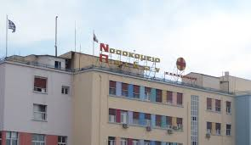
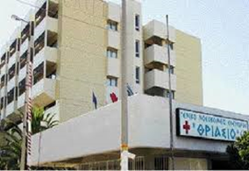
Χρήστες Υπηρεσιών Ηλεκτρονικών Προμηθειών Τομέας Υγείας

Slide 29
Χρήστες Υπηρεσιών Ηλεκτρονικών Προμηθειών Δημόσιος Τομέας

Slide 30
Χρήστες Υπηρεσιών Ηλεκτρονικών Προμηθειών Δήμοι

Slide 31
Χρήστες Υπηρεσιών Ηλεκτρονικών Προμηθειών στο εξωτερικό

Slide 32
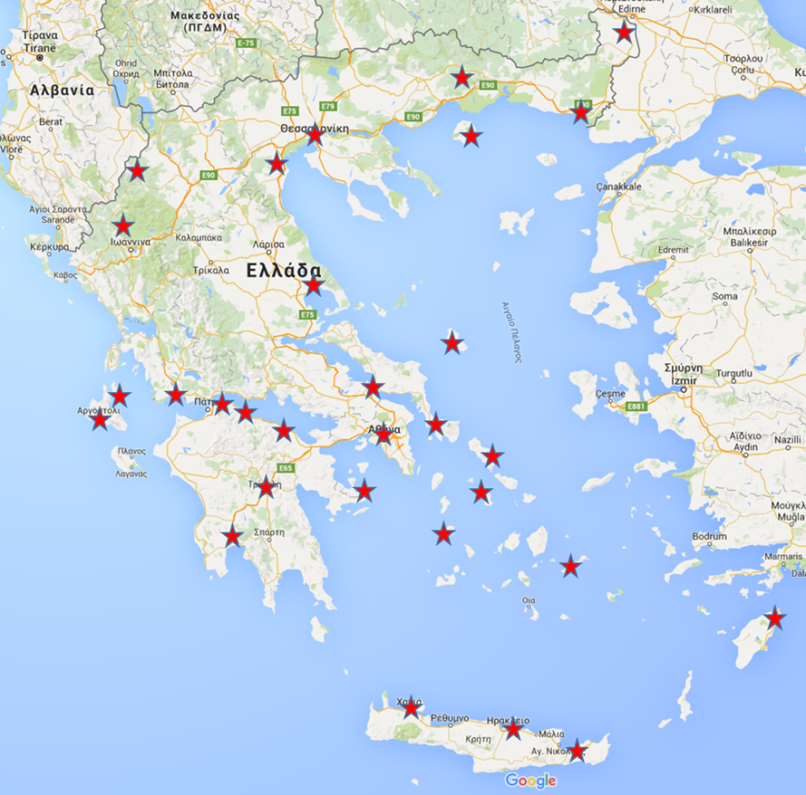
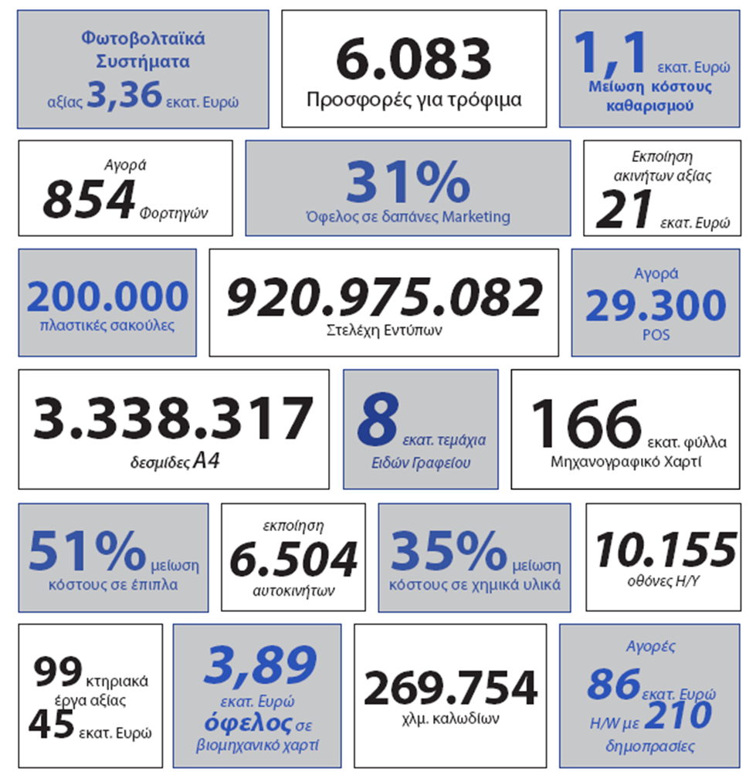
Ηλεκτρονικές Δημοπρασίες

Slide 33
Αποτελέσματα Ηλεκτρονικών Δημοπρασιών
3.967+Ηλεκτρονικές Δημοπρασίες
Συνολικού
προϋπολογισμού
1.153.119.745 ευρώ
Και συνολικής βελτίωσης προϋπολογισμού
203.365.938 ευρώ
GOALS
17,68 %
Βελτίωση προϋπολογισμού
3.000 + εταιρίες αγοραστές & προμηθευτές !

Slide 34
Διακρίσεις e volution awards 2012- 2016
2016 | Gold Award στην κατηγορία Εφαρμογή Β-Β Ηλεκτρονικού Εμπορίου και Ηλεκτρονικού Εμπορίου για τη χρήση της εφαρμογής compareONE από Δημόσια Νοσοκομεία.
2015 | Silver Award στην κατηγορία «Εφαρμογή Β-Β Ηλεκτρονικού Εμπορίου» με την πρωτοποριακή σουίτα εργαλείων e-sourcing.
2014 | Silver Award για την υλοποίηση Πλειοδοτικών Ηλεκτρονικών Δημοπρασιών.
2013 | Πρώτο βραβείο στην κατηγορία «Δραστηριοποίηση στο Εξωτερικό».
2012 | Πρώτο βραβείο στην κατηγορία «Υπηρεσίες Β2Β »για την Υπηρεσία Ηλεκτρονικών Δημοπρασιών.
Αναλυτικά στο :http://www.e-volutionawards.gr/

Slide 35
Ευχαριστούμε για την προσοχή σας

